Slide 1




6.5Labs
PRESENTACION FINAL CAPSTONE
RESCATESOFT
Ingeniería Informática
Escuela de Informática y Telecomunicaciones
Sede Puente Alto
2024
Docente Instructor de la Asignatura:
FABIAN ENRIQUE SALDAÑO PEREZ
01
WWW.RESCATESOFT.CL

Slide 2

TABLA DE CONTENIDO
6.5Labs
01
iNTEGRANTES DEL PROYECTO
09
Modelo de datos
02
iNTRODUCCION
10
Tecnologías utilizadas
03
Problemática a Resolver Y pROPUESTA DE Solución
11
DEMOSTRACIÓN DEL RESULTADO DEL PROYECTO
04
Alcances y limitaciones del proyecto
12
Resultados obtenidos
05
Objetivo General Y Objetivos Específicos
13
Obstáculos presentados durante el desarrollo
06
Metodología de trabajo para el desarrollo del proyecto
14
PREGUNTAS DE LA COMISIÓN
07
ROAD MAP
02
08
Arquitectura del software

Slide 3
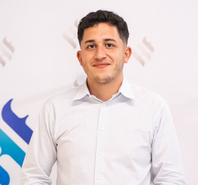


6.5Labs
Victor Reyes
Jefe de proyecto
Desarrollo Web
Integrantes del proyecto
Luis Valenzuela
Desarrollo de software
Desarrollo Web - ETL - Cubo OLAP - Power BI
Felipe Vega
Desarrollo de software
Desarrollo Web - Mineria de datos
03

Slide 4
6.5Labs
iNTRODUCCION
RescateSoft es un sistema diseñado para digitalizar y centralizar la gestión de incidentes atendidos por bomberos. Surge como respuesta a las limitaciones del uso de formularios en papel, que dificultan el análisis y la toma de decisiones estratégicas.
El objetivo es mejorar la eficiencia operativa, permitiendo un registro rápido, análisis avanzado y visualización de datos clave mediante herramientas modernas y seguras.
Con esta solución, se facilita la planificación y se optimiza la respuesta ante emergencias.
03

Slide 5







6.5Labs
PROBLEMÁTICA A RESOLVER
PROPUESTA DE SOLUCIÓN
01
Digitalización de Formularios
02
MINERIA DE DATOS
“Los bomberos pierden recursos críticos imprimiendo y completando informes, lo que retrasa la gestión de incidentes.”
"El proceso manual de rellenar formularios en papel consume tiempo valioso y es propenso a errores."
03
Dashboard Interactivo
04

Slide 6



6.5Labs
OBJETIVO GENERAL
Digitalizar y optimizar la gestión de incidentes para los equipos de rescate, mediante una plataforma que centralice la información, permita acceso rápido y eficiente a los datos, y garantice la seguridad de la información.
Objetivos Específicos
Implementar un sistema de formularios digitales que elimine la necesidad de documentación en papel.
Centralizar los datos en una base accesible para facilitar el análisis y la toma de decisiones.
Desarrollar un dashboard interactivo para monitorear y gestionar incidentes en tiempo real.
Integrar herramientas de minería de datos para extraer patrones y optimizar la gestión de recursos.
05

Slide 7




6.5Labs
Limitaciones del Proyecto
ALCANCES
Que hace el Sistema:
Digitaliza
Centraliza
Analiza
Gestiona
01
1) Infraestructura requerida: Depende de una conexión estable a internet para sincronización y almacenamiento en tiempo real.
2) Compatibilidad limitada: Diseñado para navegadores modernos y dispositivos recientes, puede no ser funcional en sistemas desactualizados.
3) Dependencia de la capacitación: Requiere que los usuarios estén capacitados para utilizar el sistema de manera eficiente.
4) Costos asociados: La implementación inicial incluye costos de hardware, software y entrenamiento.
5) Resistencia al cambio: Algunos usuarios podrían preferir métodos tradicionales en lugar de adaptarse al nuevo sistema.
Qué no hace:
No reemplaza
No almacena
No gestiona
02
Otros Alcances o restricciones:
Accesibilidad
Compatibilidad
Seguridad
03
06

Slide 8

6.5Labs
METODOLOGÍA DE TRABAJO PARA EL DESARROLLO DEL PROYECTO
El desarrollo de RescateSoft utilizó la metodología Scrum, asegurando un proceso ágil, iterativo y colaborativo.
Aplicación de Scrum:
Sprints Semanales:
Desarrollo en ciclos cortos con entregables como:
Digitalización de formularios.
Módulo de registro de siniestros.
Dashboard interactivo inicial.
Reuniones Cada 2 dias:
Seguimiento del progreso, resolución de bloqueos y alineación del equipo.
Product Backlog:
Lista priorizada de tareas clave, como diseño de arquitectura y casos de uso.
Resultados Esperados:
Sistema modular, escalable y seguro.
Gestión digital de incidentes en tiempo real.
Análisis avanzado para decisiones estratégicas.
Scrum permitió eficiencia y flexibilidad en cada etapa del proyecto.
07

Slide 9
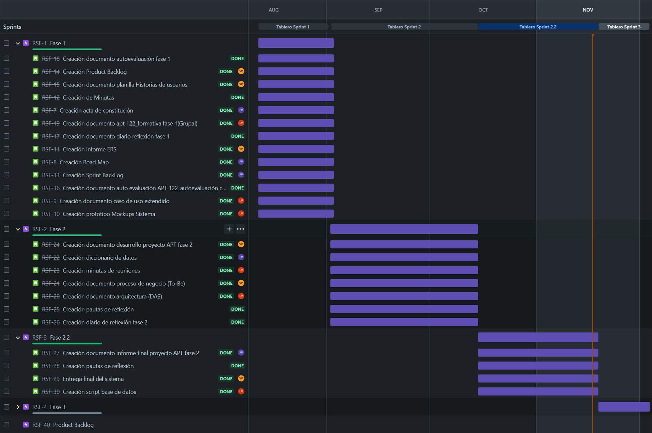
ROAD MAP
6.5Labs
08

Slide 10
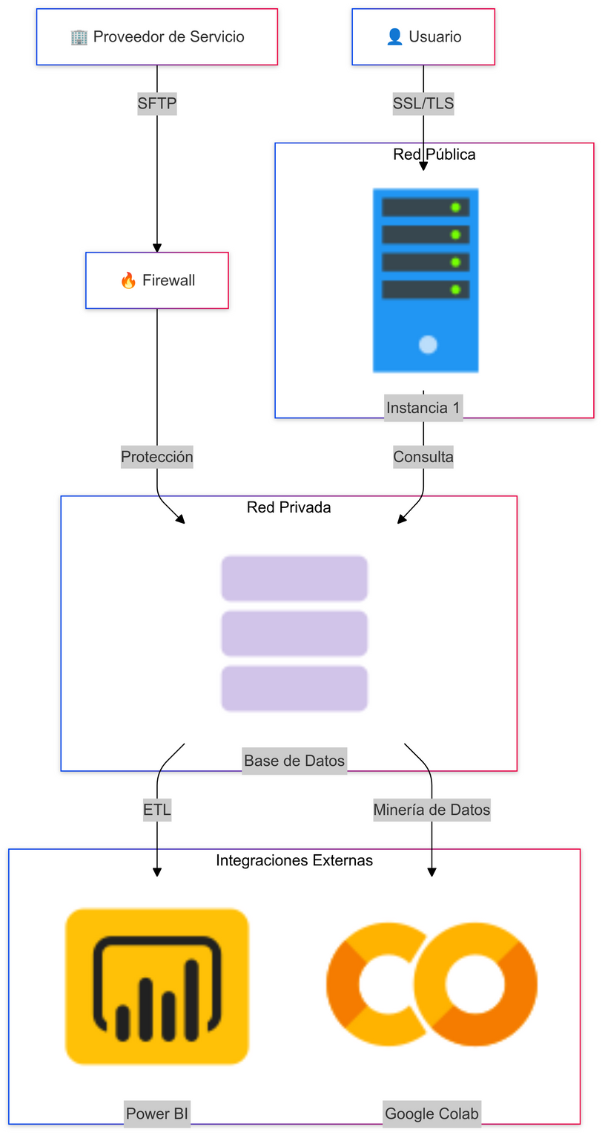
6.5Labs
ARQUITECTURA DEL SOFTWARE
09

Slide 11
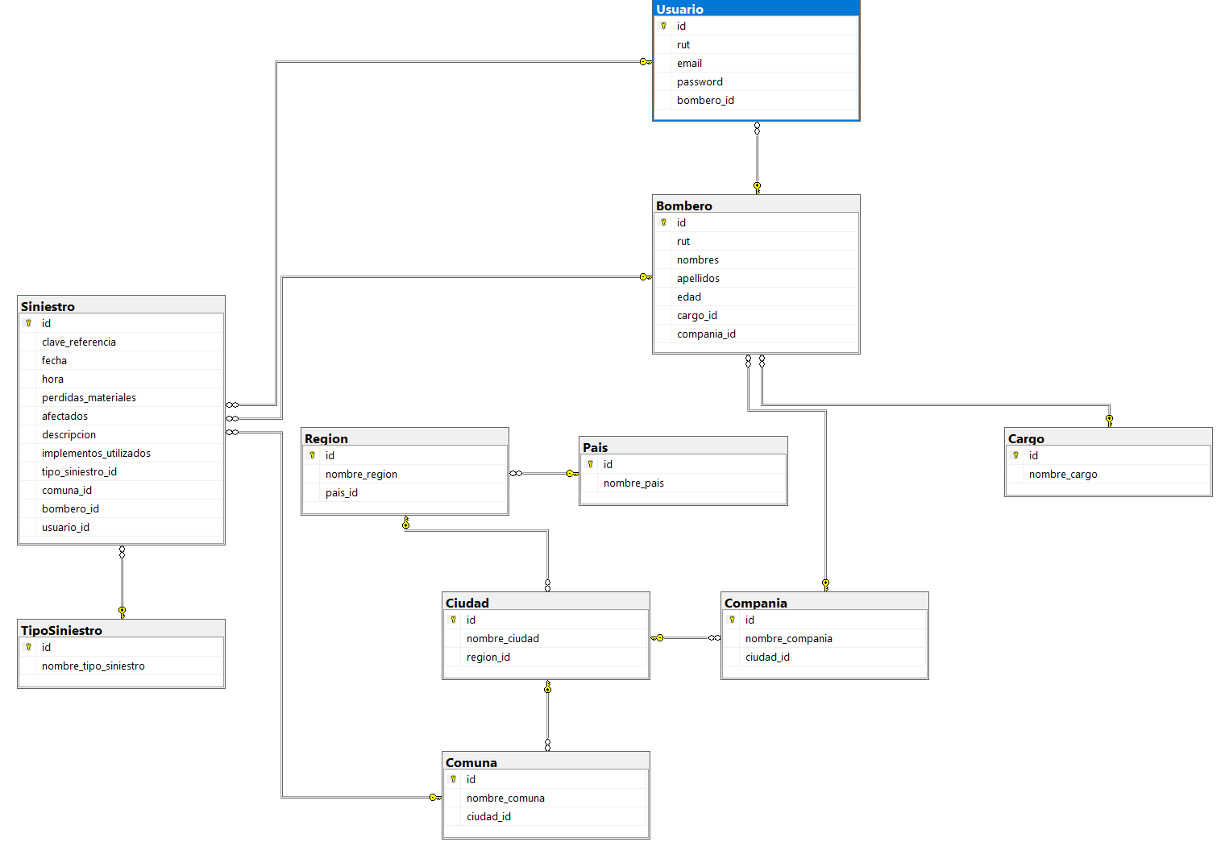
6.5Labs
MODELO DE DATOS
10

Slide 12





6.5Labs
TECNOLOGÍAS DEL DESARROLLO
Angular
NodeJS
Sql Server
Power BI
Google Collab
Framework de desarrollo front-end que utiliza TypeScript para construir aplicaciones web dinámicas y escalables, facilitando el desarrollo de interfaces de usuario complejas y mantenibles.
Entorno de ejecución de JavaScript que, junto con el framework Express, permite crear aplicaciones del lado del servidor rápidas y escalables.
Sistema de gestión de bases de datos relacional que ofrece una solución confiable y eficiente para almacenar y gestionar grandes volúmenes de datos.
Herramienta de análisis de datos que transforma datos en informes interactivos y paneles, facilitando la toma de decisiones mediante la visualización y análisis de datos en tiempo real.
Plataforma en la nube que permite ejecutar código Python en un entorno de cuadernos Jupyter, ideal para proyectos de ciencia de datos y aprendizaje automático.
11

Slide 13
6.5Labs
DEMOSTRACIÓN DEL RESULTADO DEL PROYECTO
12

Slide 14


6.5Labs
RESULTADOS OBTENIDOS
Desarrollo del Software WEB
Proceso ETL y Cubo OLAP
Minería de Datos
Implementación completa del sistema web para la gestión eficiente de incidentes, incluyendo funcionalidades esenciales para los usuarios finales.
Se realizó la extracción, transformación y carga (ETL) de datos, culminando con la creación de un cubo OLAP que permite análisis multidimensional y acceso optimizado a la información almacenada.
Aplicación de técnicas de minería de datos para identificar patrones y tendencias, aportando valor estratégico al análisis y toma de decisiones en la gestión de incidentes.
13

Slide 15





6.5Labs
OBSTÁCULOS PRESENTADOS DURANTE EL DESARROLLO
1) Migración de la base de datos:
La transición de MySQL a SQL Server requirió ajustes significativos en la estructura de los datos y en las conexiones con el sistema.
2) Diseño e implementación del proceso ETL:
La construcción del flujo de extracción, transformación y carga (ETL) implicó enfrentar la complejidad de manejar y procesar grandes volúmenes de datos de manera eficiente.
3) Configuración de la puerta de enlace de datos local:
Se estableció una conexión para publicar la base de datos en línea y vincularla con Power BI Service, asegurando la accesibilidad y funcionalidad de los informes.
4) Exposición de la base de datos local en línea:
Utilizando Serveo (un servicio SSH), se logró poner la base de datos local en línea para ser usada en Google Colab, permitiendo una integración más fluida con herramientas de análisis avanzado.
14

Slide 16
6.5Labs
CONCLUSION
15

Slide 17
6.5Labs
PREGUNTAS DE LA COMISIÓN
16

Slide 18
MUCHAS
GRACIAS
17
6.5Labs

